Slide 1


Уеб базирана система за управление на манга колекции
Технически Университет – София
Факултет Приложна математика и информатика
Дипломант: Кристиян Петров Кръчмаров
Специалност: Приложна Математика и Информатика

Slide 2
Съдържание
Увод
Архитектура
Използвани технологии
Реализация
База данни
Сървърна част
Потребители
Потребителски интерфейс
Демо
Заключение

Slide 3

Увод
Какво е манга?
Защо е необходима такава система?
Основни функции
Предоставяне на заглавия
Дигитална колекция
Регистрация на поръчки
Представяне на информация за колекцията и поръчките

Slide 4
Архитектура
База данни
Сървърна част
Потребителски интерфейс
Съхраняване на данни
Бизнес логика
Мениджмънт на потребители
Представяне на информация
Взаимодействие с потребители

Slide 5






Технологии
PostgreSQL
Entity Framework Core
ASP.NET Core
Redis
Blazor
MudBlazor
Json Web Token (JWT)

Slide 6
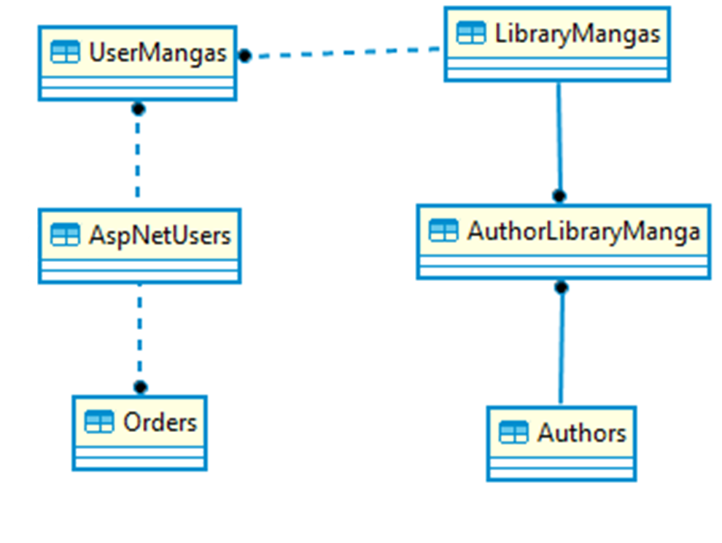
База данни
Релационна база данни
4 основни таблици
Entity Framework Core
Code first

Slide 7
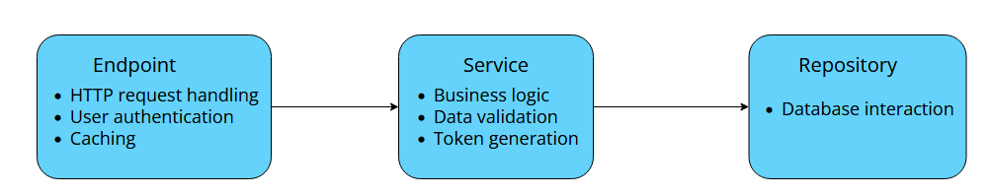
Сървърна част
REST API
3 компонента

Slide 8
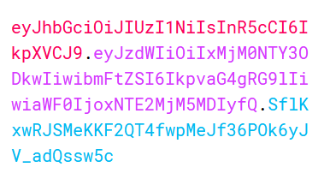
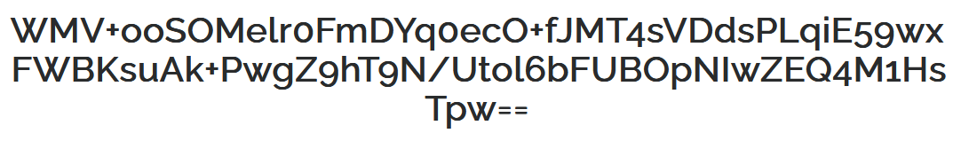
Потребители
Удостоверяване базирано на токъни
2 токъна
Токън за достъп - JWT
Токън за опресняване
Контрол на достъп чрез роли
2 роли
Потребител
Администратор

Slide 9
Потребителски интерфейс
Страници за регистрация и вписване
Добавяне, промяна и изтриване на записи
Генериране на графики за колекцията
Търсене на заглавия
Администраторски функции

